Slide 1
PROGRAM GELİŞTİRME ADIMLARI
İlhan ÖZKAN Elektronik Yüksek Mühendisi Mayıs 2024

Slide 2
giriş
Programlamada asıl olan problem çözümüdür.
Problem çözme işleminde ne kadar iyiyseniz o oranda iyi bir programcı olabilirsiniz.
Bilgisayar programcılarının, program geliştirme SÜRECİ aşağıdaki adımlardan oluşur:
Problem
Analiz
Tasarım
Uygulama
Sınama
Bakım

Slide 3
PROGRAM GELİŞTİRMEDE TEMEL ELEMENTLER
Input: Klavyeden, dosyadan, bir başka programdan veri getirecek her şey için kullanılır.
Output: Konsola, dosyaya veya bir başka programa üretilen sonuçların gönderildiği her ortamdır.
Aritmetic: verileriniz üzerinde yapılan matematiksel işlemlerdir.
Conditionals and Loops: bir durumun test edilip doğrulandığında bir grup emrin icra edilmesi yada bir durumla karşılaşana kadar bir grup emrin icra edilmesi anlamındadır.
Variables and Data Structures: program süresince üzerinde çalıştığımız verilerin saklandığı yerlerdir.

Slide 4
Problemin belirlenmesi ve analiz
PROBLEM
ANALİZ
Bu ilk adımda programcı, problemi anlamaya çalışır.
Problemin ne olduğunu, çözümde nelerin gerekli olduğunu, lazım olan ön bilgileri belirler.
Problemi anlamanın çözümün yarısı olduğu unutulmamalıdır!
Bu adımda problemi çözüm için verilen değerler ile programın elde etmesi gereken değerlerin ne olduğu belirlenmelidir.
Girdiler ve çıktılar madde madde yazılır.
Bu girdi ve çıktı arasındaki ilişki belirlenir.
Belirlenen ilişki formüller ile açıklanabilir.
Notes:
Problem adımı başarılı bir şekilde gerçekleşmeden analiz adımına geçilmemelidir.
Problem çözümünde ilk iki adım çok önemlidir.
Çözüm için bir fikir bulunamamışsa problem tekrar gözden geçirilmelidir.

Slide 5
ÖRNEK
PROBLEM
Problemi Anlama
Taban ve yükseklik değerleri verilen üçgenin alanını hesaplayınız?
Bu problemde üçgen alanını bulmak için gerekli olan formülün bulunması zorunludur.
Formül olduğunu düşünmek çözüm yöntemi hakkında bir fikir oluştuğu anlamına gelir.

Slide 6
ÖRNEK …
Analiz
Analiz…
Girdiler:
Taban ve Yükseklik
Çıktılar:
Alan
Verilen değerler ile çıktı arasındaki formüle edilmiş ilişkiyi belirlemek gerekir.
Gerekli olan girdileri ve birbirleri arasındaki ilişkileri belirleyerek bir problemi modelleme işlemine soyutlama (abstraction) adı verilir.
Alan=(Taban x Yukseklik)/2
h
a

Slide 7
ÖRNEK …
Tasarım
Tasarım…
Problemin çözümü için gerekli olan çözüm aşamalarını mantıksal sıra içerisinde yazılması aşamasıdır.
Yapılan işleme algoritma adı verilir.
İyi bir algoritmanın iki şartı vardır.
Bütün adımlar mantıksal bir düzen ve sıra içerisinde verilmeli
Verilen adımların tamamı çalıştırılabilir olmalıdır.
Algoritmanın oluşturulmasında sözde kod (pseudocode) adı verilen günlük konuşma diline yakın bir dil kullanılabilir.
Kullandığı dil programcının kendi inisiyatifine kalmıştır.
Daha önce örnek verilen Assembly kod da sözde bir dildir.

Slide 8
ÖRNEK …
Tasarım…
Tasarım…
Algoritma tasarlanırken bütün problem parçaları aynı anda çözülmeye çalışılmaz.
Problem kendi içinde önemli parçalara ya da alt problemlere ayrılır ve sonra bu alt problemler çözülerek esas problemin çözümüne gidilir.
Bu yönteme yukarıdan aşağı tasarım (top-down design) (divide & conquer- böl ve yönet diye de bilinir) adı verilir.
Algoritma tasarımının önemli bir parçası da masa incelemesi (desk check) denilen algoritmanın doğru çalışıp çalışmadığının adım adım izlenerek (trace) kontrol edilmesidir.
Bu kontrol etme esnasında erkenden fark edilen hatalar programcıya hem zaman kazandıracak, hem de boş yere enerji harcamasına mani olacaktır.

Slide 9
ÖRNEK … TASARIM (SÖZDE KOD ile algoritma)
BAŞLA
Taban değerini al
Yükseklik değerini al
Taban ile yüksekliği çarp sonucu ikiye böl
Sonucu yaz
DUR
BAŞLA
OKU taban
OKU yukseklik
alan = (taban X yukseklik) / 2
YAZ alan
DUR
ALGORİTMADA ;
ADIMLAR SIRASIYLA
YAPILIR.
Notes:
Slaydın solunda algoritma kendi içerisinde tutarlı ve mantıksal sıra ile yazılmıştır.
Değerler verilmeden alan hesabı işlemini yaptırmak doğru olmazdı.
Algoritmalarda daha öncede belirtildiği gibi kısa ve basit kelimelerle emirler verilmelidir.
Böylece uygulama yapılacak program kodlarına adapte olmak kolaylaşacaktır.

Slide 10
AKIŞ DİYAGRAMI
Algoritma adımlarını şekillerle ifade etme işine akış diyagramı adı verilir.
Standartlaşmış şekillerle ifade edilirler.

Slide 11
AKIŞ DİYAGRAMI
başla ve dur
Eğer (koşul bildirimi veya karar)
işlem
sayfa içi bağlayıcı
Giriş- Ekrandan değer oku
farklı sayfa bağlayıcı
Görüntüleme: Ekrana çıktı yaz
bağlayıcı oklar
Notes:
Algoritmadaki ifadeler şekillerin içerisine yazılır.
BAŞLA ve DUR şekilleri hariç her bir şeklin anlamı belli olduğundan içlerine tekrar anlamla aynı olacak kelime ve ifadeler yazılmaz.

Slide 12
ÜÇGENİN ALANI ÖRNEĞİ
Başla
Taban
BAŞLA
OKU taban
OKU yukseklik
alan= (taban X tukseklik)/2
YAZ alan
DUR
OKLARIN YÖNÜ BİR SONRAKI ADIMIN NE OLDUĞUNU BELİRTİR
Yükseklik
Alan=(Taban x Yükseklik)/2
Alan
Dur

Slide 13
Akış diyagramı kuralları
Akış şemalarında tek bir başlangıç simgesi olmalıdır
Bitiş simgesi birden çok olabilir.
Karar simgesinin haricindeki simgelere her zaman tek giriş ve tek çıkış yolu bulunur.
Bağlaç simgesi sayfanın dolmasından ötürü parçalanan akış şemasının öğelerini birleştirmede kullanılır.
Simgeler birbirleri ile tek yönlü okla bağlanırlar.
Okların yönü algoritmanın mantıksal işlem akışını tanımlar.

Slide 14
Uygulamanın yazılması (ımplementatıon)
Algoritması oluşturulan programın herhangi bir dilin kurallarına uyarak ve komutlarını kullanarak yazılma aşamasıdır.
Sözde kod (Pseudocode), kullanılan programlama diline dönüştürülür.

Slide 15
Sınama (test)
Program yazıldıktan sonra, uygun aşamalardan geçirilip, verilen girdilere göre uygun çıktıları üretip üretmediği kontrol edilir.
Bu aşamada program girdi olarak verilebilecek tüm değerlere göre; özellikle de uç değerlere göre sınanır.
Örneğin girdi olarak bir tamsayı girilmesi gereken programda, girilen sayının negatif olması halinde yapılacak işlemler tanımlanmamış olabilir.
Bu gibi durumlar bu aşamada gözden geçirilmelidir.

Slide 16
BAKIM (MAINTENANCE)
Sınama aşamasından sonra ortaya çıkan aksaklıklar ve varsa yeni ihtiyaçlar giderilir.
Yeni ihtiyaçlar ortaya çıkar ise tasarım aşamasından sonra problem tekrar gözden geçirilmelidir.

Slide 17
öRNEK
Problem
Problemin anlaşılması
Çalıştığı gün sayısı ve yevmiyesi girilen işçinin maaşını hesaplayan algoritmayı ve akış diyagramını yapınız.
Bu program çalıştığı gün sayısı ve günlük yevmiyesi verilen işçinin maaşını bulacaktır.
Maaş hesaplanırken işçinin çalıştığı gün sayısı ile günlük yevmiyesi çarpılarak maaş hesaplanabilir.

Slide 18
öRNEK
Analiz
Tasarım
Girdiler:
Gün
Yevmiye
Çıktılar:
Maaş
İlişki:
Maaş = Gün X Yevmiye
BAŞLA
OKU gun
OKU yevmiye
maas = gun x yevmiye
YAZ maas
DUR

Slide 19
ÖRNEk İŞ AKIŞI
Başla
Gün,Yevmiye
BAŞLA
OKU gun
OKU yevmiye
maas = gun x yevmiye
YAZ maas
DUR
Maaş=Gün x Yevmiye
Maaş
Dur
Notes:
Bir önceki örnekte gun ve yevmiye değerleri değişik işçiler için farklı olacaktır.
Örneğin bir işçinin çalıştığı gün sayısı 25 iken diğerinin ki 30 olabilir.
Program içerisinde değerleri birer isimle temsil etmek zorunluluğu buradan kaynaklanır.
Doğrudan sayılar yerine değerleri temsil eden isimler kullanılır.

Slide 20
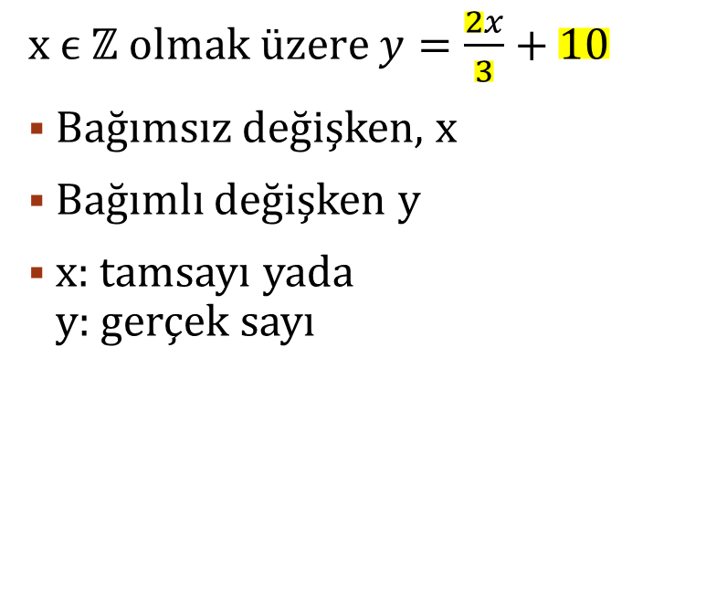
Değişken ve DEĞİŞKEN tipi
x ϵ $ℤ olmak üzere$ $y=\frac{2x}{3}+10$
Bağımsız değişken, x
Bağımlı değişken y
x: tamsayı yada y: gerçek sayı
Daha önce işlenen derste değişkenin, matematikten bildiğimiz değişkenler olduğu anlatılmıştı.
Cebir (algebra) dilinde doğrudan problemde verilen rakamlar değil, onları temsil eden değişkenleri kullanırız.
Yanda tamsayı ve gerçek sayı diye belirtilen kümeler, yazılımlarda değişkenin tipine (variable type) karşılık gelir.
Yandaki formülde bulunan 2, 3 ve 10 hiçbir zaman değişmeyen sabitlerdir.
Notes:
Değişkenler; aslında matematikten bilinen değişkenlerdir.
Matematikten bildiğimiz operatör önceliği (operatör precedence) burada da geçerlidir;

Slide 21
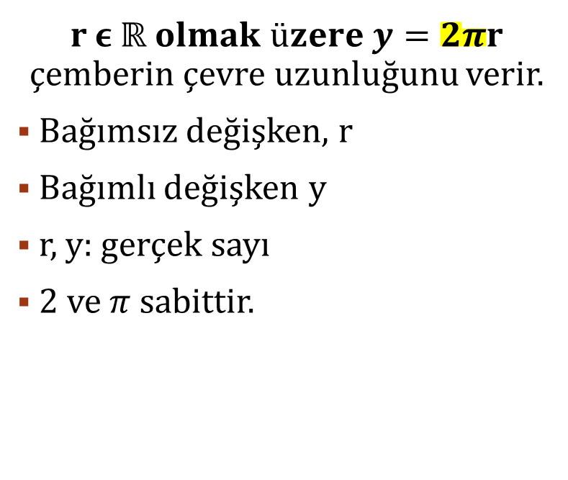
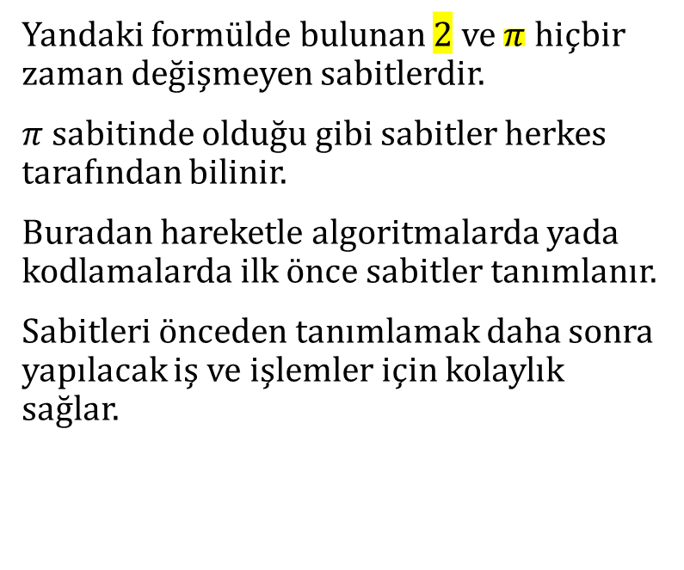
Sabitler
r ϵ $ℝ olmak üzere$ $y=2π$r çemberin çevre uzunluğunu verir.
Bağımsız değişken, r
Bağımlı değişken y
r, y: gerçek sayı
2 ve $π$ sabittir.
Yandaki formülde bulunan 2 ve $π$ hiçbir zaman değişmeyen sabitlerdir.
$π$ sabitinde olduğu gibi sabitler herkes tarafından bilinir.
Buradan hareketle algoritmalarda yada kodlamalarda ilk önce sabitler tanımlanır.
Sabitleri önceden tanımlamak daha sonra yapılacak iş ve işlemler için kolaylık sağlar.

Slide 22
Dinlediğiniz için teşekkür ederim.
İlhan ÖZKAN, ilhanozkan@outlook.com Elektronik Yüksek Mühendisi Mayıs 2024
Notes:
Bu slaydın çoğu Muhammet YORULMAZ hocamızın sunularından alınmıştır.

